Slide 1
ГОБУК МОДЮБ
Отдел электронных ресурсов
За чистоту русского языка
Наше условие – долой сквернословие!
Мурманск
2018
Кострова И.Н.зав .отделом электронных ресурсов
Notes:
1

Slide 2
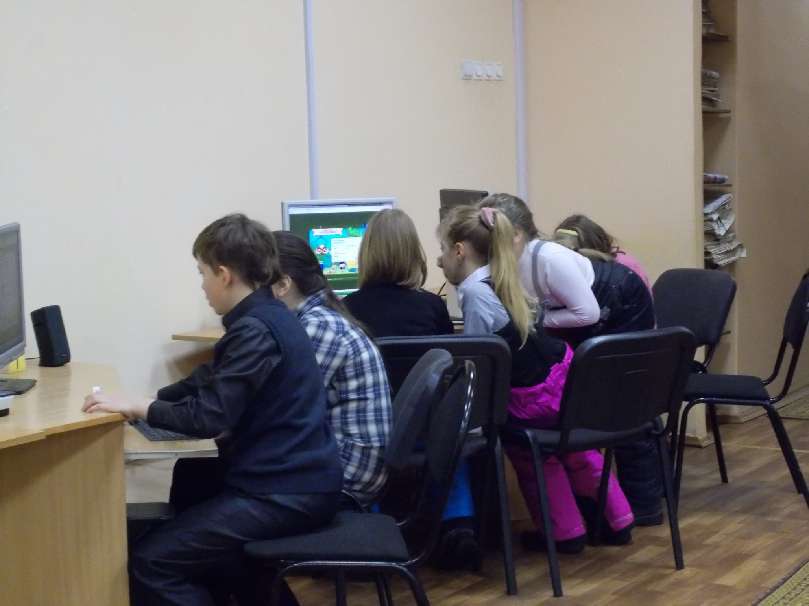

Slide 4
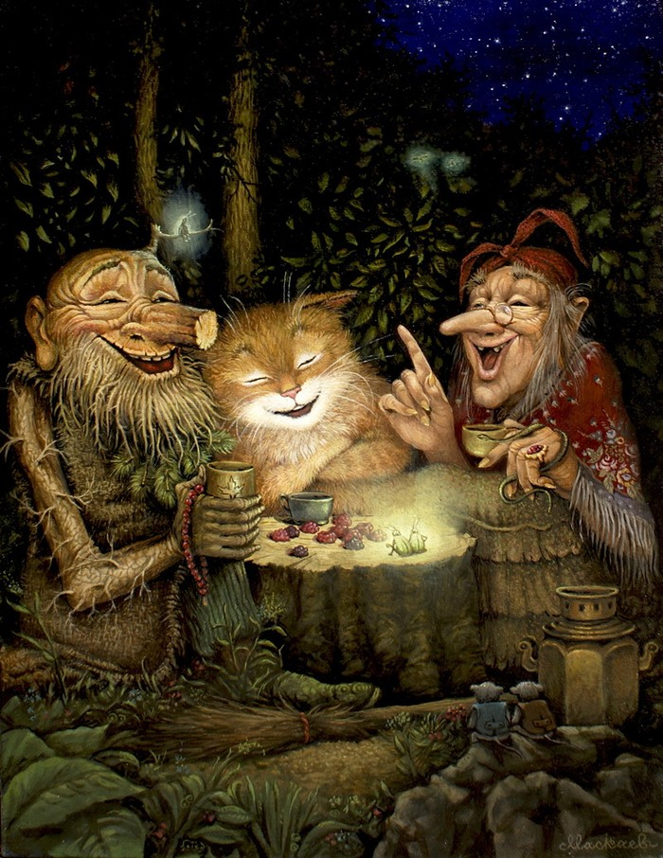
Мат - отголосок ритуального колдовского проклятия в Древней Руси
Через матерную брань люди общались с нечистой силой, как бы настраиваясь на их волну призывая, их в свою жизнь.

Slide 5
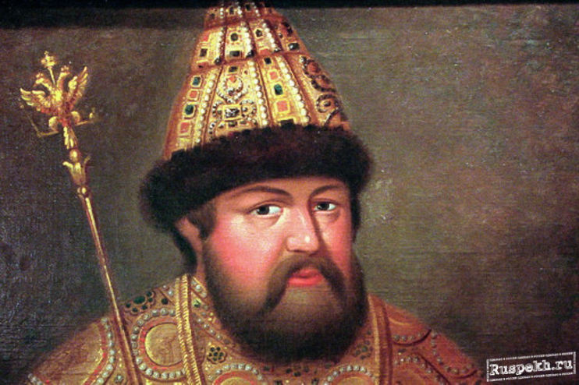
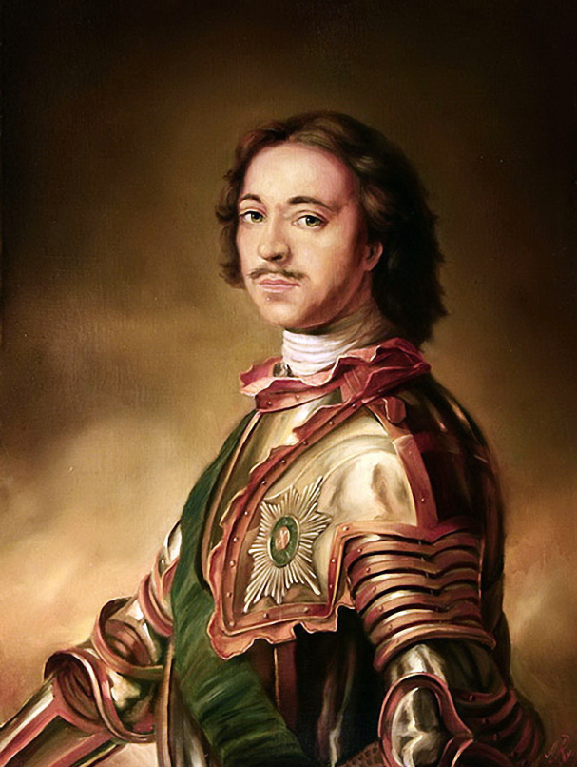
Во времена царя Алексея Михайловича Романова по Соборному уложению за использование непотребных слов налагалось жестокое наказание – вплоть до смертной казни.
При Петре I в книге «Юности Честное Зерцало», писалось, что приличное поведение людей может быть признано лишь с полным воздержанием от бранной ругани.

Slide 6
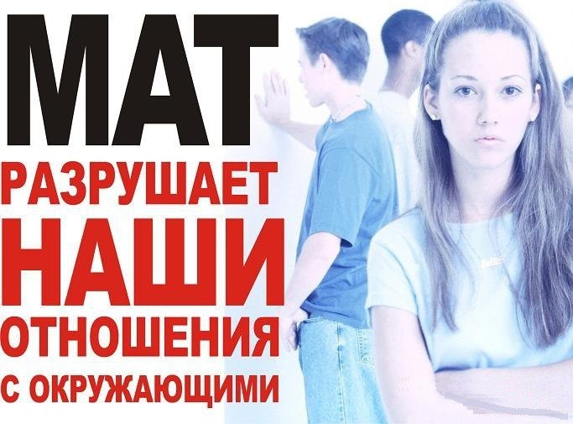
3 февраля
День борьбы с ненормативной лексикой

Slide 7
Соцопрос: Россияне разучились
говорить без мата
По результатам опроса вполне ожидаемо, что мужчины употребляют мат чаще женщин (60% против 40%), а люди с высшим образованием сквернословят реже (42%), чем со средним (52%).
Неожиданно, но факт: жители сёл и мегаполисов любят крепкое словцо одинаково. В сельской местности матом не брезгуют 51% жителей, а к примеру, в Москве – 52%.
Обратите внимание, что только 13% заявили, что используют мат для того, чтобы оскорбить кого-то. Просто эти слова стали нормой нашей жизни.
https://www.metronews.ru/novosti/russia/reviews/socopros-rossiyane-razuchilis-govorit-bez-mata-1160376/

Slide 8
Проявления сквернословия.
Привычное сквернословие | Аффективное сквернословие | Намеренный эпатаж
свойственно людям с невысоким уровнем культуры. В этом случае мат - это абсолютное и законченное проявление бескультурья. | связано с выражением какого-либо чувства и обычно является эмоциональной реакцией человека. | вызов обществу, попытки разрушить общепринятые правила приличия, проявление бескультурья.
На самом деле сквернословие отражает скудость лексического запаса говорящего,
неумение ориентироваться в ситуации наивысшего эмоционального подъема.

Slide 9
Ненормативная лексика потому и называется ненормативной, что всегда осуждалась
общественной моралью.
Воспитанные люди избегают матерщины,
ведь она воспринимается как признак
некультурности, как принадлежность к
«низшим слоям общества».
Её употребление говорит о бедном словарном
запасе и духовной нищете человека.

Slide 10
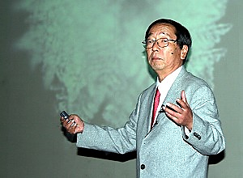
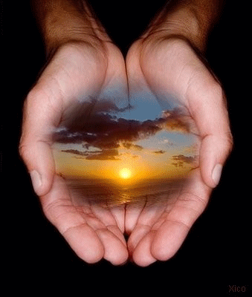
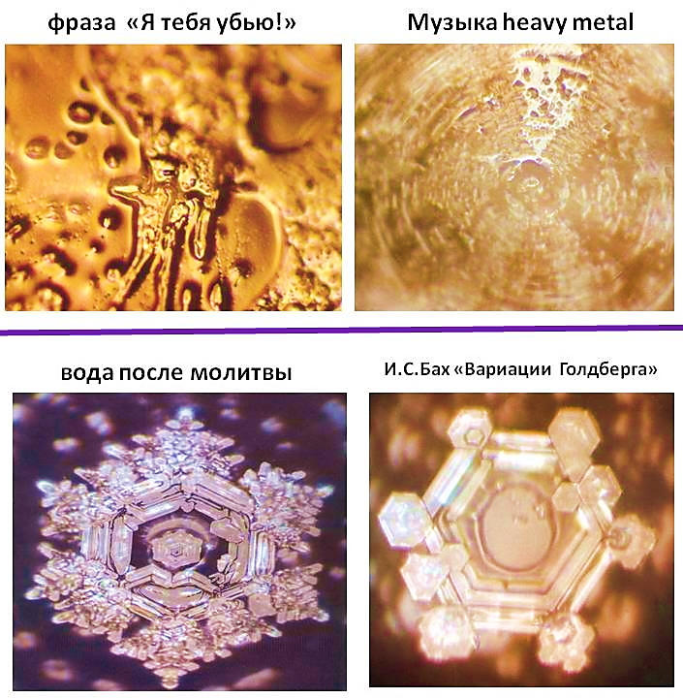
В XX веке японский ученый Масару Эмото научно доказал, что вода не только воспринимает информацию,
но может меняться под воздействием слова и даже мысли.
С помощью новейшего оборудования он смог заморозить и сфотографировать воду под микроскопом.
Как видно, слова с негативным смыслом даже не образуют форму, а положительно заряженная вода имеет красивые, четкие кристаллы

Slide 11
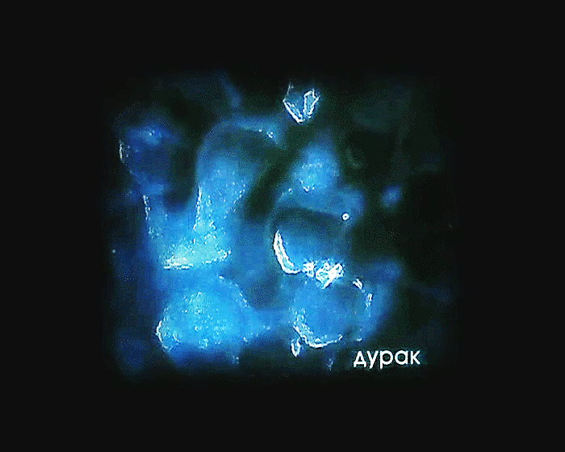
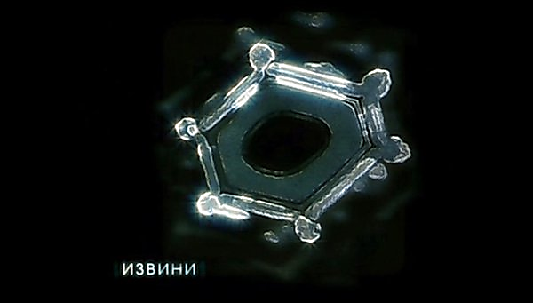
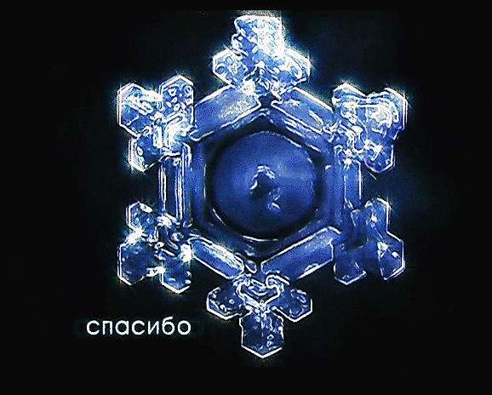
Ученый сделал вывод, что похвала влияет на воду лучше, чем просьба или требование, а сквернословие не
способно породить гармоничную красоту.

Slide 12
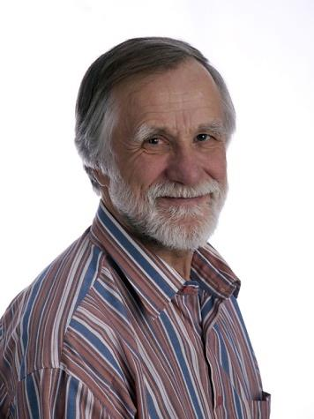
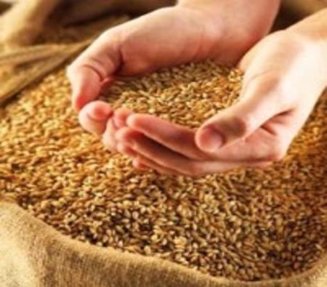
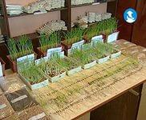
Г.С.Чеурин, член правления Уральского экологического союза:
Гипотеза «о влиянии ненормативной лексики на психофизиологическое состояние живых организмов»
Эксперимент с ростками пшеницы:
Ученые поливали зерна пшеницы разной водой:
одна вода слышала только ругательные слова - семена всходили в 49 случаях из 100;
другая вода - только молитвы семена всходили в 96 случаях.

Slide 13
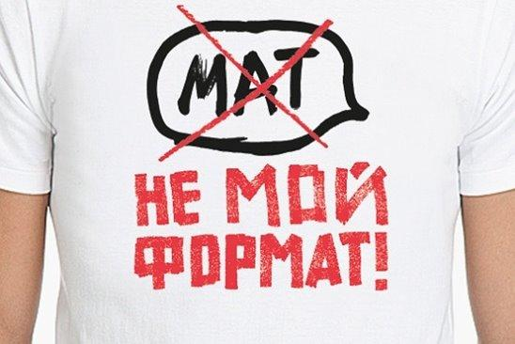

Slide 14
Спасибо за внимание!
Задумайтесь о словах,
которые вы произносите,
и будьте здоровы!

Slide 15
http://web-landia.ru

Slide 16
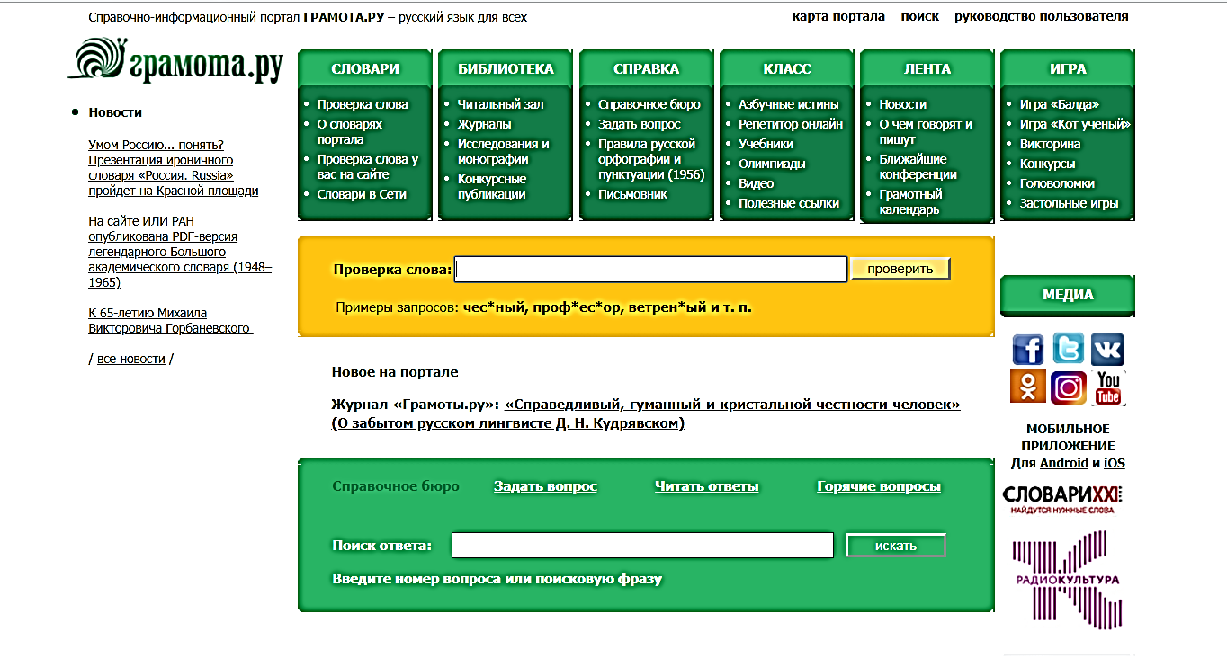
Справочно-информационный портал ГРАМОТА.РУ – русский язык для всех
http://gramota.ru

Slide 17
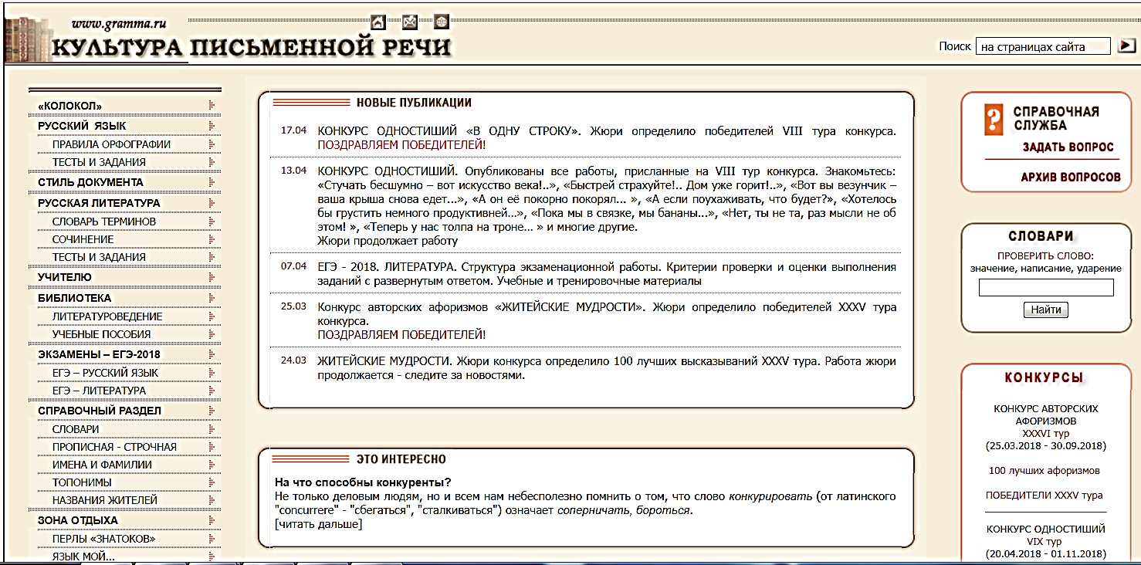
Русский язык. Говорим и пишем правильно:
культура письменной речи
http://gramma.ru

Slide 18
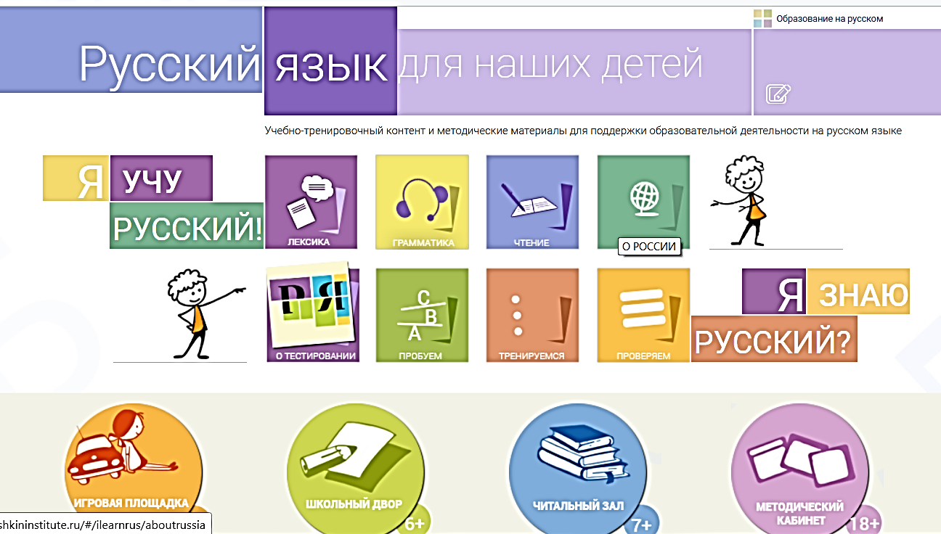
Учебно-тренировочный контент и методические материалы для поддержки образовательной деятельности на русском языке
http://rus4chld.pushkininstitute.ru/#/

Slide 19
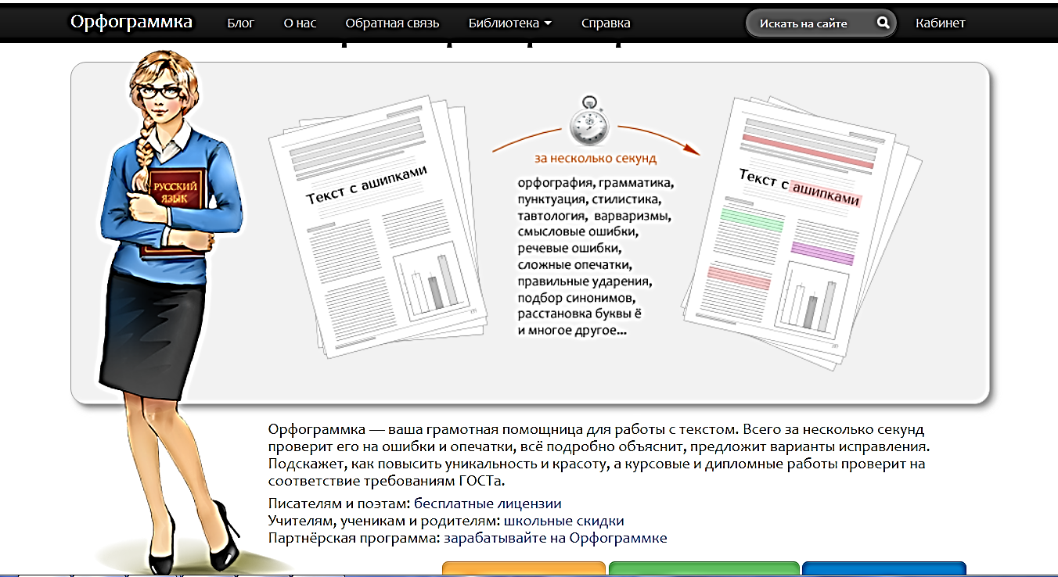
Веб-сервис проверки правописания
https://orfogrammka.ru

Slide 20
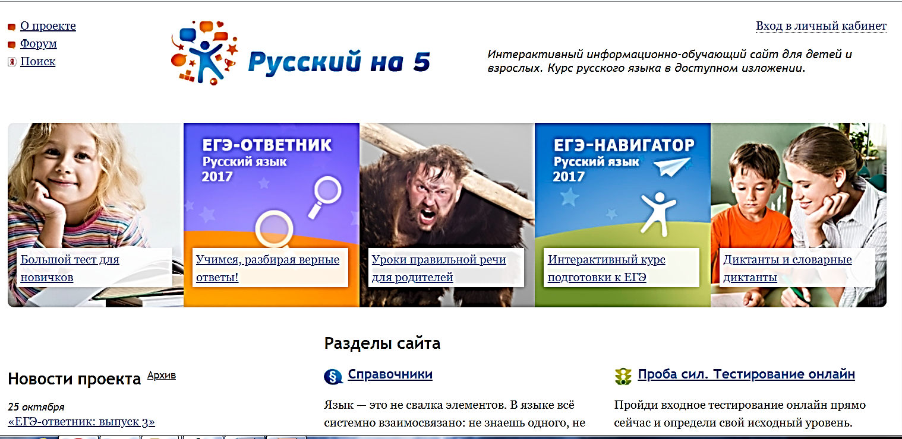
Интерактивный информационно-обучающий сайт
для детей и взрослых.
Курс русского языка в доступном изложении.
http://russkiy-na-5.ru

Slide 21
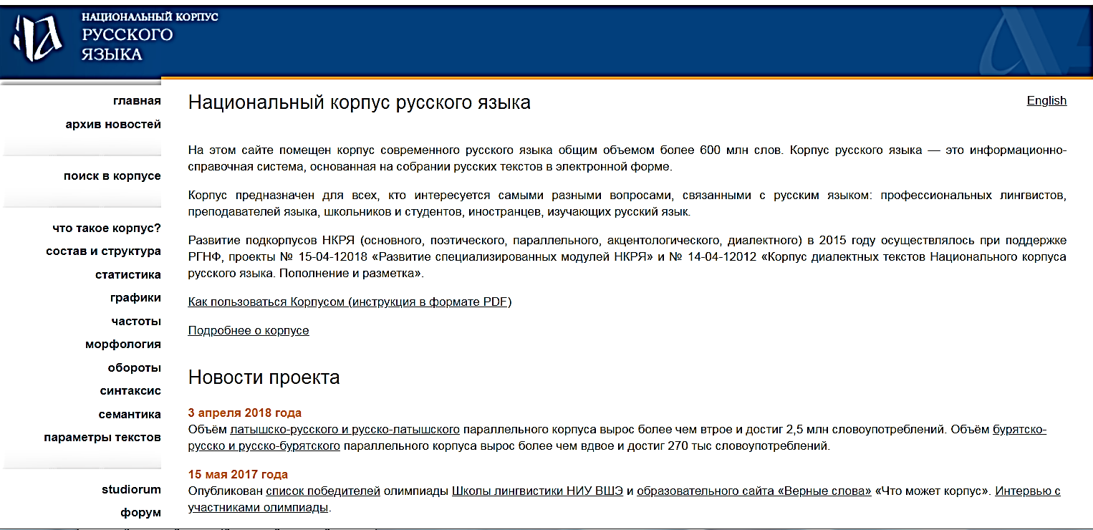
Национальный корпус русского языка
http://www.ruscorpora.ru

Slide 22
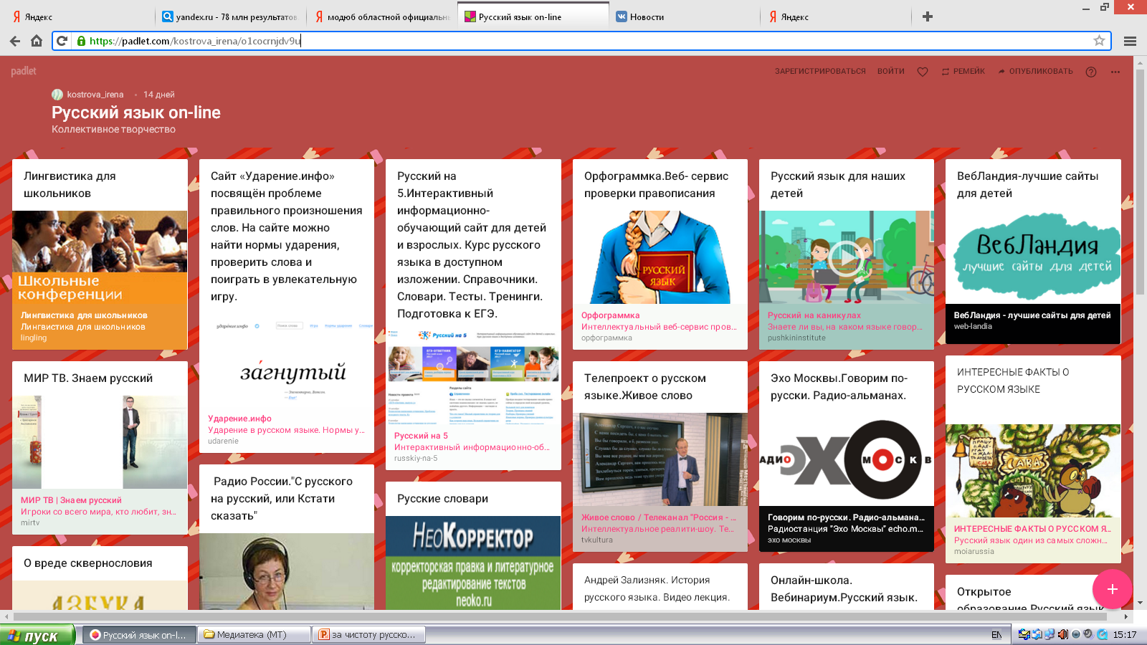
https://padlet.com/kostrova_irena/o1cocrnjdv9u
Интернет-путеводитель. Русский язык on-line

